Slide 1


LA CONSTRUCTION D’UNE SEQUENCE
Formation des enseignants contractuels
Mercredi 5 octobre 2022

Slide 2

Thématiques abordées
Les programmes
Eléments didactiques
La didactisation des documents
La construction d’une séquence

Slide 3
Les programmes
En STMG, disponible sur Eduscol, le site institutionnel de l’Education Nationale
https://eduscol.education.fr/cid144117/stmg-bac-2021.html
En BTS, disponibles sur les sites institutionnels de ressources
  Le site du CrCOM : BTS GPME, BTS SAM (https://crcom.ac-versailles.fr/)
  Le site crcm-tl : BTS NDRC, BTS MCO, BTS TC, BTS CI (http://crcm-tl.fr/)
  Le site CRCF : BTS CG (http://crcf.ac-grenoble.fr/)
  Le CERTA : BTS SIO (https://www.reseaucerta.org/)
  Des sites dédiés pour les BTS spécialisés

Slide 4
L’enseignement du droit
Les finalités et objectifs : développer des capacités d’analyse prenant appui sur des raisonnements juridiques, contribuer à la formation du citoyen, favoriser la poursuite d’études
Le positionnement : une approche généraliste, sans exhaustivité

Slide 5
L’enseignement du droit (2)
L’organisation du programme
Thème 1 : Qu'est-ce que le droit ?
Les repères pour l’enseignement
  Les capacités recherchées
  Un enseignement fondé sur l’analyse de situations concrètes, notamment chiffrées
  Des exemples de ressources

Slide 6
L’enseignement de l’économie
Les finalités et objectifs : connaissances économiques, s’interroger sur les enjeux économiques majeurs, analyse et argumentation économique, poursuite d’études
Le positionnement : une approche ancrée sur l’observation et la compréhension de phénomènes réels

Slide 7
L’enseignement du droit (2)
L’organisation du programme
Thème 1 : Quelles sont les grandes questions économiques et leurs enjeux actuels ?
Les repères pour l’enseignement
  Les capacités recherchées
  Un enseignement fondé sur l’analyse de situations concrètes, notamment chiffrées
  Des exemples de ressources

Slide 8
L’enseignement du Management, des Sciences de Gestion et Numérique
Les sciences de gestion dans le cycle terminal : liées au fonctionnement des organisations
La didactique des sciences de gestion
  Une approche fondée sur l’articulation entre l’observation, l’analyse, la conceptualisation et l’interprétation de cas d’organisations.
  Une approche fondée sur des situations réelles (le rôle des monographies)
  Une approche critique
  Le développement de compétences orales
  La mise en évidence de tensions (Terminale)

Slide 9
La démarche technologique renouvelée
En management et sciences de gestion et numérique

Slide 10
L’enseignement du Management, des Sciences de Gestion et Numérique (2)
Les transformations numériques, au cœur de l’enseignement des sciences de gestion
  Les transformations numériques (IA, automatisation, robotique,…)
  Les pratiques pédagogiques liées (jeux sérieux, PGI, ENT, tableur,…)

Slide 11
L’enseignement du Management, des Sciences de Gestion et Numérique (3)

Slide 12

Mathieu.labbouz@ac-normandie.fr
07 85 93 14 90

Slide 13
Pédagogie et didactique
Pédagogie : mise en œuvre de la transmission des savoirs, savoir-faire, savoir-être.
Didactique : passage des savoirs savants aux savoirs enseignables.
En résumé:
La pédagogie porte sur les relations entre l’enseignant et les élèves, et entre ces derniers eux-mêmes.
L’élève doit savoir à tout moment ce qu’il a à faire: qu’est-ce qu’on fait, avec quoi et dans quel but ?
- Quelle activité ?
- Avec quel support ?
La didactique porte sur l’enseignement d’un contenu, d’une discipline.

Slide 14

Le contenu d’une séquence pédagogique
Fiche pédagogique
Synthèse professeur (scientifique)
Synthèse élève
Dossier professeur / élève
Evaluation

Slide 15
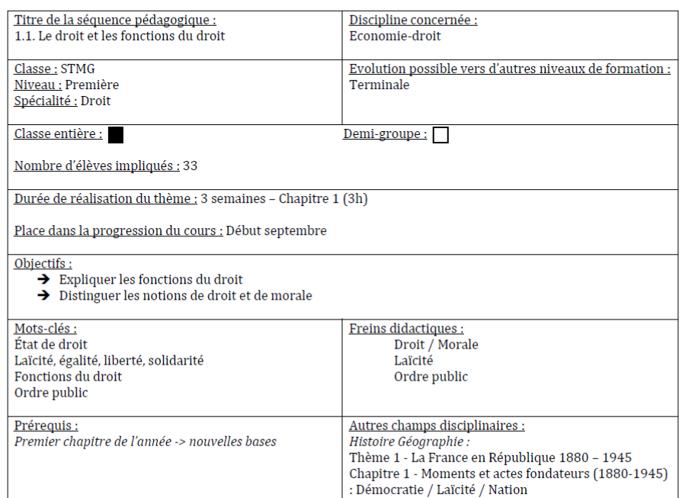
La fiche pédagogique
La didactisation commence par la création de cette fiche !

Slide 16
La construction du dossier ressources activités
Le choix des documents -> sources
Authentiques : documents produits par les organisations
Presse, généraliste et spécialisée
Internet, sites académiques et nationaux de l’économie et gestion
Didactisées : manuels scolaires, vidéo
Visites d’entreprises, intervention de professionnels
Expérience des élèves

Slide 17
La didactisation des documents
On n’enseigne jamais un savoir savant, tiré d’une revue scientifique
On utilise des supports déjà plus ou moins didactisés
  - Les traités (le Mercator…)
  - Les revues de vulgarisation (« Alternatives économiques…)
  - Les vidéos (Dessine moi l’éco…)
  - Les manuels
  On adapte toujours le support aux élèves !

Slide 18

Les qualités d’un bon document
  Clarté
  Précision
  Concision
  Pour l’élève :
  Attractif
  - Présente un intérêt pour l’élève
  Constructif
  - Aide l’élève à construire ses savoirs

Slide 19
La connaissance des élèves
« Pour enseigner les mathématiques à Paul il faut que je connaisse Paul …et les mathématiques. » John Dewey (1859-1952)
Qui sont mes élèves ?
A quoi s’intéressent-ils ? Que lisent-ils ? Que regardent-ils à la télévision ?
Que font-ils de leur temps en dehors du lycée ?
Quelles sont leurs préconceptions sur la question que je vais traiter ?
Qu’est-ce qui peut les concerner dans la question que je traite aujourd’hui ?

Slide 20
Les opérations de didactisation d’un document
Choisir le bon document
Réduire le volume du document
Simplifier pour faire ressortir l’essentiel
- Couper ou changer certains termes trop techniques
- Traduire les mots anglo-saxons
- Titrer et sous-titrer

Slide 21
Questionner : la méthode POAC
Problématiser : poser un problème en préambule afin de donner du sens à la séquence -> fil rouge
Observer : une situation, un contexte
Analyser : avec des outils d’analyse propres à la discipline
Conceptualiser : formuler les concepts (notions du programme)

Slide 22
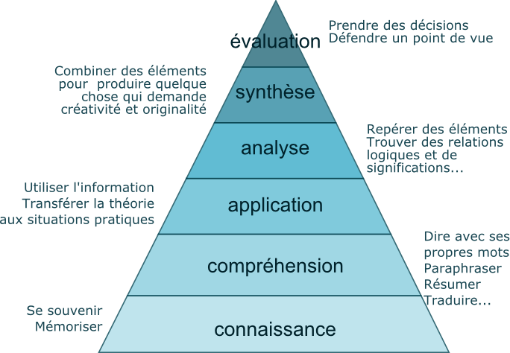
Questionner : la taxonomie de Bloom
Tout texte doit être suivi de questions
Respectant la taxonomie de Bloom
Présentant une progression dans la complexité
  - Repérer, identifier, caractériser
  - Analyser, comparer
  - Argumenter, synthétiser

Slide 23
Progression dans le questionnement
Utilisation de verbes directeurs !

Slide 24

Mise en œuvre
Choisir un point du programme de première STMG ou terminale STMG (Economie-Droit)
Réaliser une fiche pédagogique
Opérer la didactisation de documents (revues, ouvrages, sites internet, manuels) permettant de traiter les notions choisies
Réaliser le questionnement associé à chaque document
Indiquer les ressources que vous donnerez aux élèves ainsi que la synthèse proposée (écrite, heuristique)

